Slide 1


实训项目-图书商城
03 实现小说分类列表页面

Slide 2
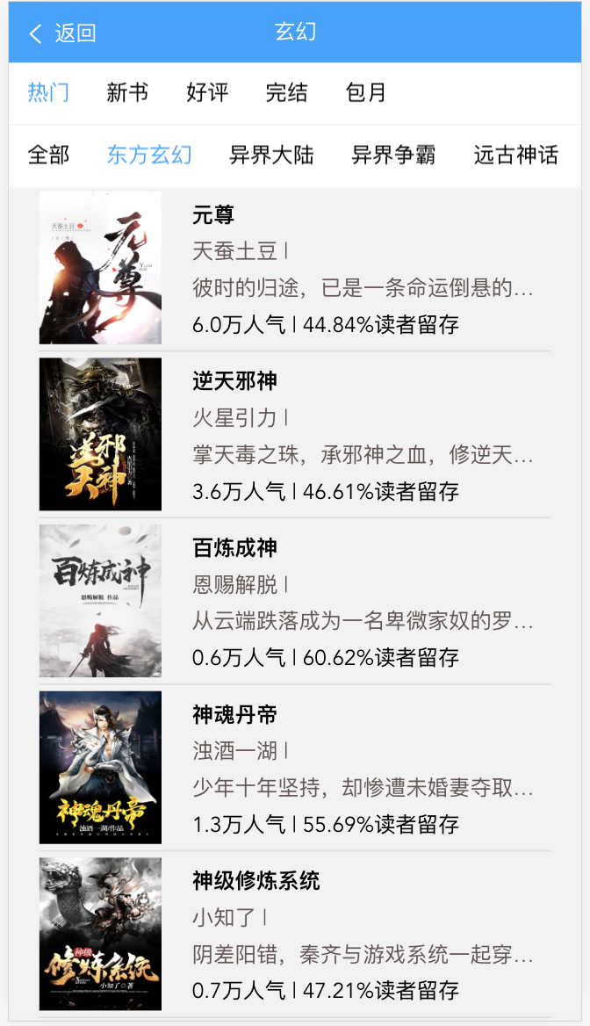
实训目标
实现小说分类列表页面的制作

Slide 3
任务描述
任务一、实现分类列表页面顶部栏目的制作
任务二、实现分类列表页面大分类栏目的制作
任务三、实现分类列表页面小分类栏目的制作
任务四、实现分类列表页面书籍详情栏目的制作

Slide 4

重难点分析-1
1、要实现分类列表页面顶部栏目的制作，我们需要利用mint-ui的Header组件，标题的数据是通过小说分类页面传递过来的，效果图和代码如下所示。
<mt-header fixed :title="major"> <router-link to="/" slot="left"> <mt-button icon="back">
返回
</mt-button> </router-link> </mt-header>

Slide 5
重难点分析-2
1、完成头部制作之后，接下来我们需要制作大分类，分别是：热门，新书，好评，完结，包月，我们将这些类别存储在data里面，然后进行动态渲染，具体代码如下：
types: [{ type: 'hot', name: '热门' }, { type: 'new', name: '新书' }, { type: 'reputation', name: '好评' }, { type: 'over', name: '完结' }, { type: 'monthly', name: '包月' }]

Slide 6
重难点分析-2
2、数据初始化好之后，在这里我们使用vue-touch插件来完成移动端事件的使用，由于需要进行点击切换，所以先要安装vue-touch，并进行配置使用，具体代码如下：：
//安装vue-touch npm install axios -S / /在main.js内进行配置 import VueTouch from 'vue-touch' Vue.use(VueTouch, { name: 'v-touch' })

Slide 7

重难点分析-2
3、vue-touch配置完成之后，我们再来渲染大分类，具体的效果图和代码如下：
<div class="select"> <ul class="select-bar"> <v-touch tag="li" v-for="(item, index) in types" :key="index" > {{item.name}} </v-touch> </ul> </div>

Slide 8
重难点分析-2
4.数据渲染完成之后，再设置css样式，具体代码如下：
.select {position: fixed;top: 2rem;left: 0;background: #fff;z-index: 10;}
.select-bar {display: flex;flex-direction: row;justify-content: flex-start;flex-wrap: nowrap;height: 2rem;width: 100vw;overflow-x: auto;overflow-y: hidden;border-bottom: 1px solid #f2f2f2;}
.select-bar li {flex-shrink: 0;line-height: 2rem;padding-left: 0.6rem;padding-right: 0.6rem;font-size: 0.7rem;}
.active {color: red;}

Slide 9
重难点分析-3
1.大分类完成之后，我们再继续编写小分类，小分类的数据我们需要先通过路由守卫获取传递过来的参数，再调用获取大分类中的小类别方法，调用完成之后，再data中声明一个属性为mins，初始值设置为null，用来保存小类别的数据，声明完成之后，根据接收过来的参数遍历数据，最后赋给mins，具体代码如下：
//设置初始化数据 data () { return {type: 'hot',gender: '', major: '', minor: '',mins: null, majorSelected: 0, minorSelected: 0, types: [
{ type: 'hot', name: '热门'},
{type: 'new',name: '新书'},
{type: 'reputation',name: '好评'},
{type: 'over',name: '完结'},
{type: 'monthly', name: '包月'}] } }

Slide 10
重难点分析-3
//接收参数及获取数据
beforeRouteEnter (to, from, next) { next(vm => { vm.major = vm.$route.query.major vm.gender = vm.$route.query.gender /** * 获取大分类中的小类别 */ api.getCategoryDetail().then(response => { response.data[vm.$route.query.gender].forEach((type) => { if (type.major === vm.$route.query.major) { vm.mins = type.mins } }) }).catch(err => { console.log(err) }) }) }

Slide 11
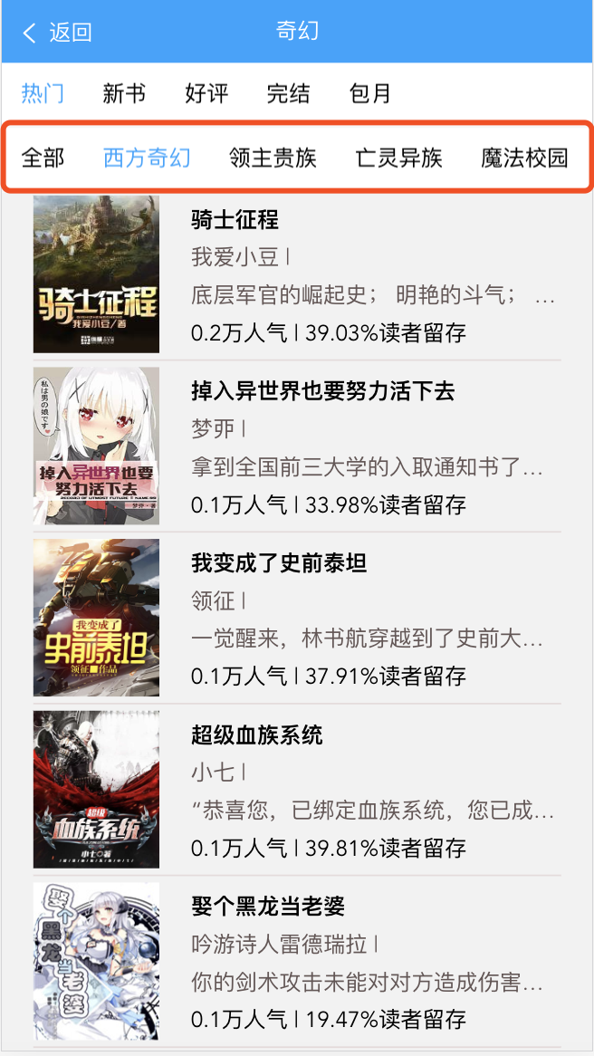
重难点分析-3
2.获取到小分类数据之后，接下来我们就可以对其进行渲染，具体效果和代码如下
<ul class="select-bar" v-if="mins"> <li data-type="hot">全部</li> <v-touch tag="li" :class="{'active': index === minorSelected}" v-for="(minor, index) in mins" :key="index" > {{minor}} </v-touch> </ul>

Slide 12
重难点分析-4
1.制作完小类别之后，接下来我们要制作小说列表，要想完成小说列表的制作，我们需要封装根据分类获取小说列表接口，在data中声明books属性，设置为null，books属性的作用用来保存接收到的数据，并利用mint-ui的Indicator组件完成加载效果，具体代码如下：
getNovelListByCat (gender, type, major, minor) { Indicator.open('加载中') api.getNovelListByCat(gender, type, major, minor).then(response => { Indicator.close() this.books = response.data.books }).catch(err => { console.log(err) }) }

Slide 13
重难点分析-4
2.接下来，我们需要当进入到详情列表页之后在路由守卫中调用封装的根据分类获取小说列表接口方法，代码如下：
beforeRouteEnter (to, from, next) { next(vm => { vm.major = vm.$route.query.major vm.gender = vm.$route.query.gender /*** 获取大分类中的小类别 */ api.getCategoryDetail().then(response => { response.data[vm.$route.query.gender].forEach((type) => { if (type.major === vm.$route.query.major) { vm.mins = type.mins } }) }).catch(err => { console.log(err) }) //调用根据分类获取小说列表接口方法 vm.getNovelListByCat(vm.$route.query.gender, vm.type, vm.$route.query.major) vm.$store.commit(SET_BACK_POSITION, '分类') }) }

Slide 14
重难点分析-4
3.调用完成之后，我们需要进行渲染，由于在其他页面也存在格式布局一样的小说列表页面，所以在这块我们封装一个公共组件，用来展示小说列表页面，在components目录下创建common文件夹，用来保存公共组件，在common文件下创建Booklist.vue组件，在该组件内编写小说列表的结构及样式，这块的核心在与组件之间的通信，具体代码如下：
<template> <li> <img :src="imgUrl"> <div class="book-info"> <p class="book-title">{{book.title}}</p> <p class="book-author">{{book.author}} | {{book.cat}}</p> <p class="short-intro">{{book.shortIntro}}</p> <p class="reader-info">{{latelyFollower}}万人气 | {{book.retentionRatio}}%读者留存</p> </div> </li> </template>

Slide 15
重难点分析-4
5.编写完小说列表公共组件之后，接下来我们再回到分类列表组件，使用编写好的小说公共列表组件，由于数据比较多，我们利用mint-ui提供的Loadmore组件制作下拉刷新效果，每一次只加载20条数据，具体代码如下
<mt-loadmore class="loadmore" :top-method="loadTop" :bottom-method="loadBottom" :auto-fill="false" ref="loadmore"> <ul class="book-list"> <Booklist v-for="book in books" :book="book" :key="book._id"></Booklist> </ul> </mt-loadmore>

Slide 16
重难点分析-5
1.接下来我们还需要实现点击大类别和小类别分别加载不同的数据，具体代码如下：
//给大分类绑定tap事件，执行setType方法，加载大分类的数据 <ul class="select-bar"> <v-touch tag="li" v-for="(item, index) in types" :class="{'active': index === majorSelected}" :key="index" @tap="setType(item.type,index)"> {{item.name}} </v-touch> </ul>
//setType方法 setType (type, index) { this.majorSelected = index this.type = type this.getNovelListByCat(this.gender, this.type, this.major, this.minor) }

Slide 17
重难点分析-5
2.小分类切换代码如下：
//给小分类绑定tap事件，执行setMinor方法，加载小分类的数据
<ul class="select-bar" v-if="mins"> <li data-type="hot">全部</li> <v-touch tag="li" :class="{'active': index === minorSelected}" v-for="(minor, index) in mins" :key="index" @tap="setMinor(minor,index)"> {{minor}} </v-touch> </ul> //setMinor方法 setMinor (minor, index) { this.minorSelected = index this.minor = minor this.getNovelListByCat(this.gender, this.type, this.major, this.minor) }

Slide 18
技能总结
1、vue-touch插件的使用
2、mint-ui下拉刷新组件的使用
3、vue路由守卫的使用

